Slide 1

2.空间中两条直线的位置关系
定
义
同一平面内，有且只有一个公共点
相
交
共
面
平
行
定
义
同一平面内，没有公共点
位
置
关
系
定
义
不同在任何一个平面内，没有公共点
异
面

Slide 2
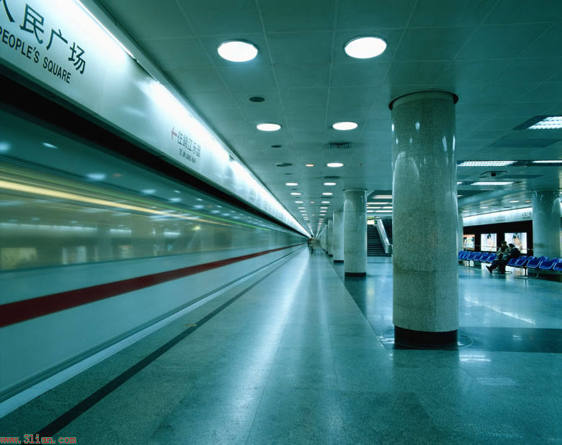

六角螺母
D
C
A
B
两条直线既不平行也不相交

Slide 3

1. 判断:
（1）平行于同一直线的两条直线平行.（ ）
（2）垂直于同一直线的两条直线平行.（ ）
（3）过直线外一点，有且只有一条直线与已知直线
平行.（ ）
（4）与已知直线平行且距离等于定长的直线只有两
条. （ ）
√
×
√
×

Slide 4
2.填空：
(1) 空间两条不重合的直线的位置关系有 、
、 三种.
(2)没有公共点的两条直线可能是 直线，也有
可能是 直线.
(3)和两条异面直线中的一条平行的直线与另一条
的位置关系是 .
(4)过已知直线上一点可以作 条直线与已
知直线垂直.
平行
相交
异面
平行
异面
相交、异面
无数

Slide 5

相交直线
空间两直线的位置关系
平行直线
异面直线
定义
异面直线
所成的角

Slide 6
【即时训练】
下图是一个正方体的展开图，如果将它还原成正方体，那么AB，CD，EF，GH这四条线段所在直线是异面直线的有几对？
C
A
解：三对
G
AB与CD
AB与GH
EF与GH
D
B
H
E
F

